Slide 1
Módulo de
Internamento
Formação SONHO v2
© 2023 Todos os direitos reservados à SPMS - Serviços Partilhados do Ministério da Saúde, E.P.E.

Slide 2
Objetivos Gerais
Adquirir conhecimentos teóricos e práticos relativos à utilização do módulo de Internamento.
Adquirir as competências necessárias para a correta utilização da aplicação de forma autónoma.
SONHO v2
Identificação
Internamento
MCDT
Consulta Externa
Bloco Operatório
Arquivo
Cirurgia de Ambulatório
Hospital de Dia
Outras Funcionalidades
Óbitos
Urgência
© 2023 Todos os direitos reservados à SPMS - Serviços Partilhados do Ministério da Saúde, E.P.E.

Slide 3
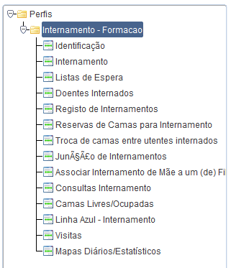
Módulo de Internamento
Objetivos Específicos
Admissão ao internamento
Urgente – Decorrentes
Programada – Lista de espera
Internamento
Mudança da cama
Troca de camas para Internamento
Transferir utente de Serviço
Registar parto
Registar Espólio
Declaração de presença
Alta do Internamento
Consultar camas livres/ocupadas
Reservas de Cama para Internamento
Associar Internamento de Mãe a um Filho
Anulações
Admissão/Transferência
Alta
Registar consulta no Internamento
Linha Azul – Internamento
Registar Visitas
Junção de Internamento
© 2023 Todos os direitos reservados à SPMS - Serviços Partilhados do Ministério da Saúde, E.P.E.

Slide 4
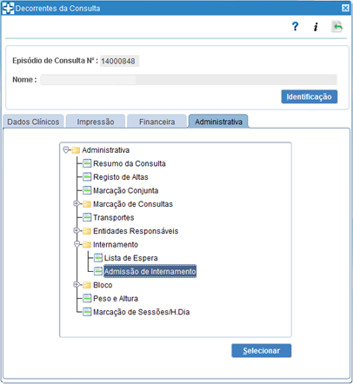
Módulo de Internamento
Admissão a Internamento
Admissão ao internamento
Programada
Lista de espera de Internamento
Urgente
Decorrentes da Consulta
Decorrentes da Urgência
© 2023 Todos os direitos reservados à SPMS - Serviços Partilhados do Ministério da Saúde, E.P.E.

Slide 5
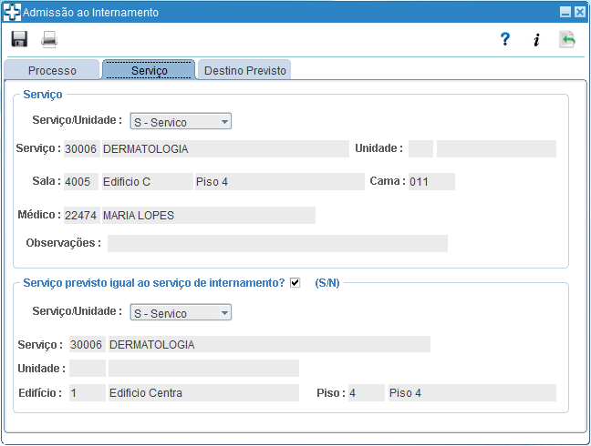
Módulo de Internamento
Admissão ao Internamento - Urgente
Decorrentes
Admissão ao Internamento
Preencher dados de Internamento
© 2023 Todos os direitos reservados à SPMS - Serviços Partilhados do Ministério da Saúde, E.P.E.

Slide 6
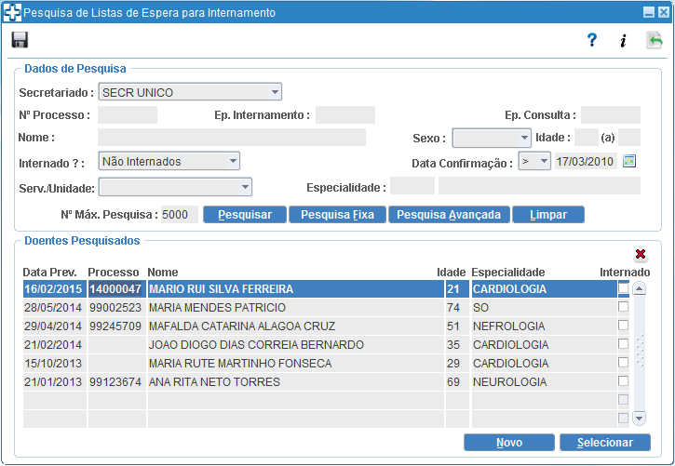
Módulo de Internamento
Admissão ao Internamento - Programada
Lista de espera de utentes para internamento
Pesquisar
Novo
Permite pesquisar utentes que estejam em lista de espera ou que já estejam internados
Permite admitir utentes na lista de espera
© 2023 Todos os direitos reservados à SPMS - Serviços Partilhados do Ministério da Saúde, E.P.E.

Slide 7
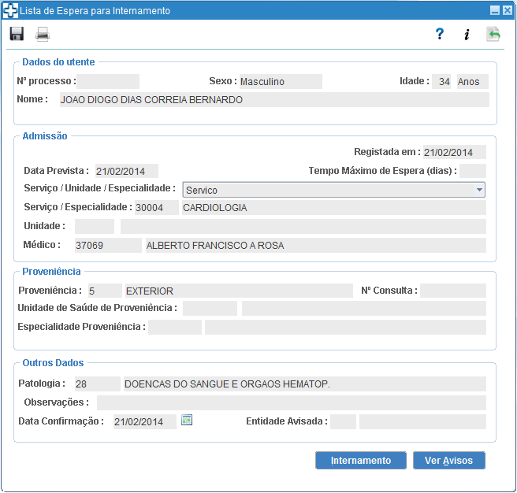
Módulo de Internamento
Admissão ao Internamento - Programada
Inserir novo registo na lista de espera
Proveniência
Serviço/ Unidade/ Especialidade
Serviço/ Especialidade
Médico
Admissão ao internamento
© 2023 Todos os direitos reservados à SPMS - Serviços Partilhados do Ministério da Saúde, E.P.E.

Slide 8
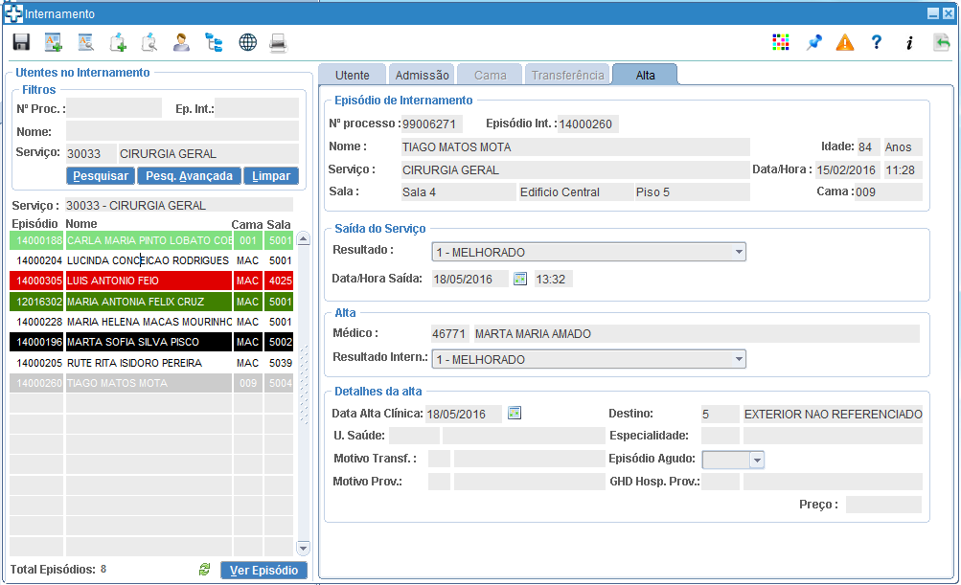
Módulo de Internamento
Internamento
Pesquisa
Vários critérios de pesquisa
Lista de utentes
Possível ver por serviço
Pesquisa avançada
Utentes com e/ou sem alta
Várias ordenações possíveis
Distinção por cores
Separadores
Utente
Admissão
Cama
Transferências
Alta
Cama e sala
© 2023 Todos os direitos reservados à SPMS - Serviços Partilhados do Ministério da Saúde, E.P.E.

Slide 9
Módulo de Internamento
Internamento
Pesquisa
Vários critérios de pesquisa
Lista de utentes
Possível ver por serviço
Pesquisa avançada
Utentes com e/ou sem alta
Várias ordenações possíveis
Distinção por cores
Separadores
Utente
Admissão
Cama
Transferências
Alta
Cama e sala
Cama
Sala
© 2023 Todos os direitos reservados à SPMS - Serviços Partilhados do Ministério da Saúde, E.P.E.

Slide 10
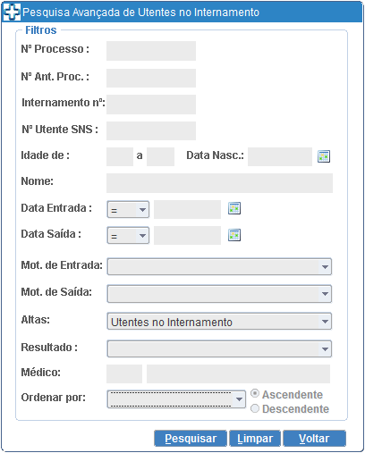
Módulo de Internamento
Internamento
Pesquisa
Vários critérios de pesquisa
Lista de utentes
Possível ver por serviço
Pesquisa avançada
Utentes com e/ou sem alta
Várias ordenações possíveis
Distinção por cores
Separadores
Utente
Admissão
Cama
Transferências
Alta
Cama e sala
© 2023 Todos os direitos reservados à SPMS - Serviços Partilhados do Ministério da Saúde, E.P.E.

Slide 11
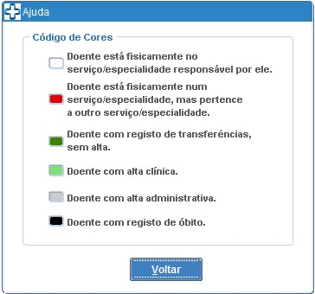
Módulo de Internamento
Internamento
Pesquisa
Vários critérios de pesquisa
Lista de utentes
Possível ver por serviço
Pesquisa avançada
Utentes com e/ou sem alta
Várias ordenações possíveis
Distinção por cores
Separadores
Utente
Admissão
Cama
Transferências
Alta
Cama e sala
© 2023 Todos os direitos reservados à SPMS - Serviços Partilhados do Ministério da Saúde, E.P.E.

Slide 12
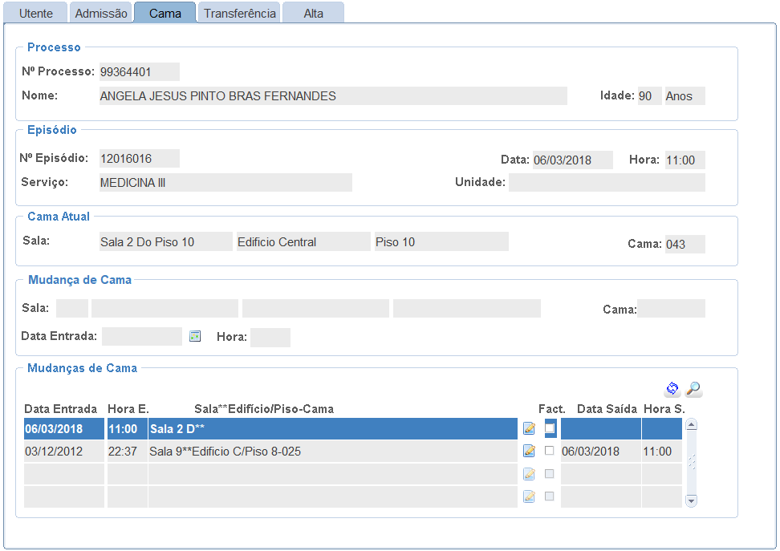
Módulo de Internamento
Mudança de Cama
Permite mudar de cama entre as camas disponíveis no serviço
Guarda o histórico de camas
Permite atribuir cama quando o utente está em cama provisória
© 2023 Todos os direitos reservados à SPMS - Serviços Partilhados do Ministério da Saúde, E.P.E.

Slide 13
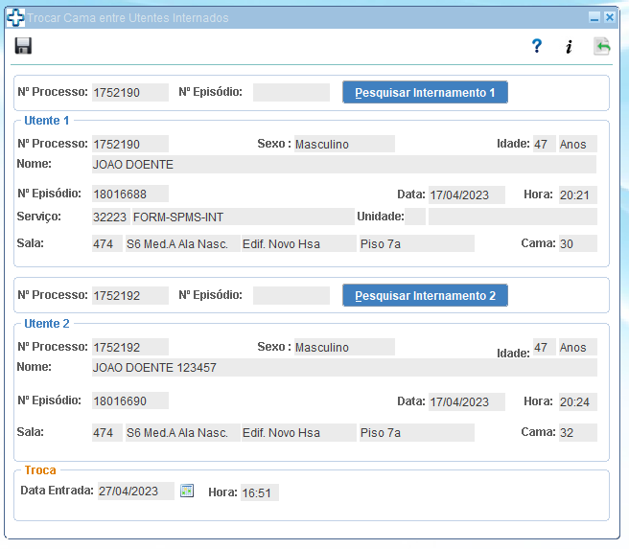
Módulo de Internamento
Troca de camas para Internamento
Pesquisar 1º Utente
Pesquisar 2º Utente
Gravar
Nota: Referente a troca de camas direta entre dois utentes
© 2023 Todos os direitos reservados à SPMS - Serviços Partilhados do Ministério da Saúde, E.P.E.

Slide 14
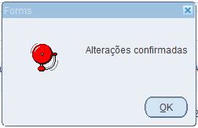
Módulo de Internamento
Troca de camas para Internamento
Pesquisar 1º Utente
Pesquisar 2º Utente
Gravar
Nota: Referente a troca de camas direta entre dois utentes
© 2023 Todos os direitos reservados à SPMS - Serviços Partilhados do Ministério da Saúde, E.P.E.

Slide 15
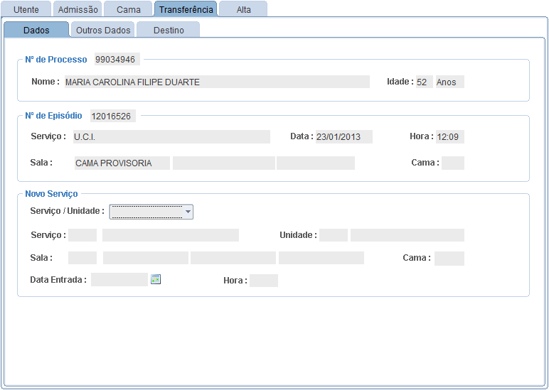
Módulo de Internamento
Transferência de Serviço
Dados
Outros dados
Destino
Contém informação sobre o serviço onde o utente está e permite escolher um novo serviço para onde se pretende transferir o utente
Permite indicar se o utente está internado no serviço responsável por ele ou não
Informação relativa ao destino previsto do utente
© 2023 Todos os direitos reservados à SPMS - Serviços Partilhados do Ministério da Saúde, E.P.E.

Slide 16
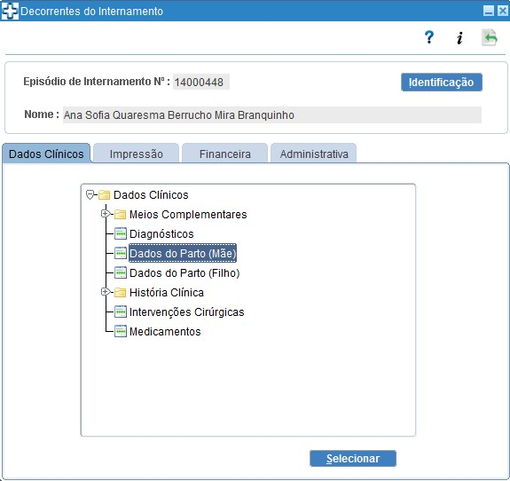
Módulo de Internamento
Dados de Parto
Ecrã Internamento
Procurar utente internado
Decorrentes
Dados Clínicos
Dados do Parto (Mãe)
Dados de Parto
Pré-requisito: Admissão ao Internamento de uma Mulher no serviço de Obstetricia
© 2023 Todos os direitos reservados à SPMS - Serviços Partilhados do Ministério da Saúde, E.P.E.

Slide 17
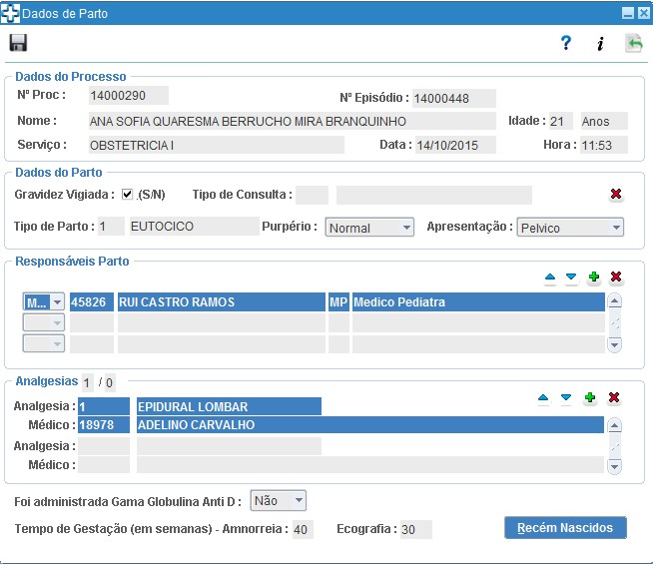
Módulo de Internamento
Dados de Parto
Ecrã Internamento
Procurar utente internado
Decorrentes
Dados Clínicos
Dados do Parto (Mãe)
Dados de Parto
Pré-requisito: Admissão ao Internamento de uma Mulher no serviço de Obstetricia
© 2023 Todos os direitos reservados à SPMS - Serviços Partilhados do Ministério da Saúde, E.P.E.

Slide 18
Módulo de Internamento
Dados de Parto
Inserir dados no ecrã Dados de Parto
Clicar no botão Recém-Nascidos
No ecrã Recém Nascido inserir dados
Clicar em Internar Filho
Inserir Nome do Recém Nascido
Admissão ao Internamento do Récem Nascido
© 2023 Todos os direitos reservados à SPMS - Serviços Partilhados do Ministério da Saúde, E.P.E.

Slide 19
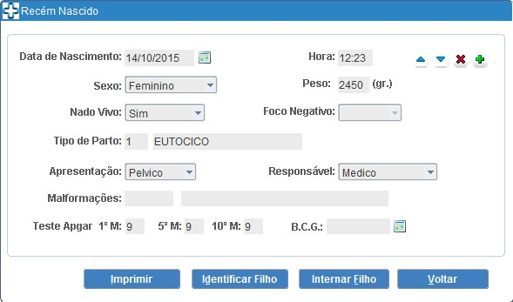
Módulo de Internamento
Dados de Parto
Inserir dados no ecrã Dados de Parto
Clicar no botão Recém-Nascidos
No ecrã Recém Nascido inserir dados
Clicar em Internar Filho
Inserir Nome do Recém Nascido
Admissão ao Internamento do Récem Nascido
© 2023 Todos os direitos reservados à SPMS - Serviços Partilhados do Ministério da Saúde, E.P.E.

Slide 20
Módulo de Internamento
Dados de Parto
Inserir dados no ecrã Dados de Parto
Clicar no botão Recém-Nascidos
No ecrã Recém Nascido inserir dados
Clicar em Internar Filho
Inserir Nome do Recém Nascido
Admissão ao Internamento do Récem Nascido
© 2023 Todos os direitos reservados à SPMS - Serviços Partilhados do Ministério da Saúde, E.P.E.

Slide 21
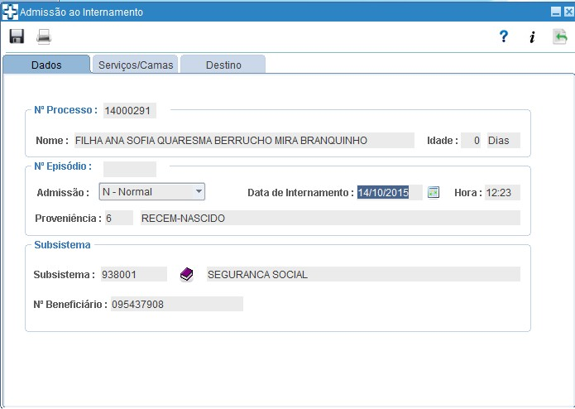
Módulo de Internamento
Dados de Parto
Inserir dados no ecrã Dados de Parto
Clicar no botão Recém-Nascidos
No ecrã Recém Nascido inserir dados
Clicar em Internar Filho
Inserir Nome do Recém Nascido
Admissão ao Internamento do Récem Nascido
© 2023 Todos os direitos reservados à SPMS - Serviços Partilhados do Ministério da Saúde, E.P.E.

Slide 22
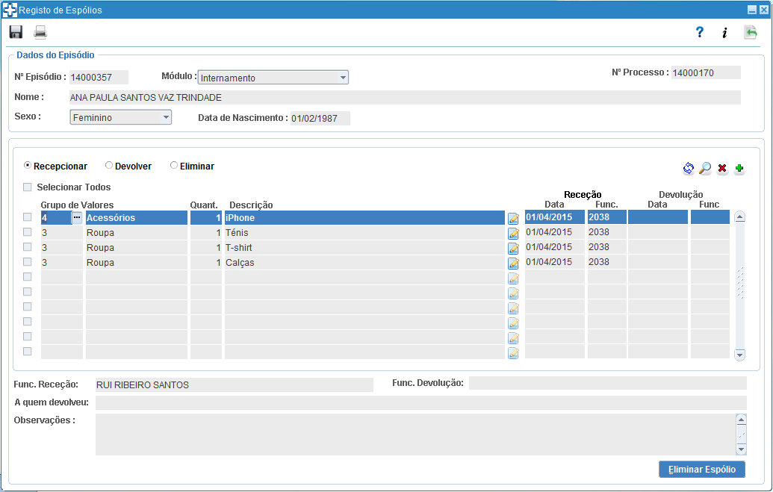
Módulo de Internamento
Espólio
Decorrentes → Administrativa → Espólio
Consultar, inserir ou alterar dados do espólio
Tipo de espólio, quantidade, descrição
Rececionar espólio, devolver espólio ou eliminar registo
Data e funcionário – preenchidos automaticamente consoante login
Funcionalidade existente igualmente no módulo de Urgência
© 2023 Todos os direitos reservados à SPMS - Serviços Partilhados do Ministério da Saúde, E.P.E.

Slide 23
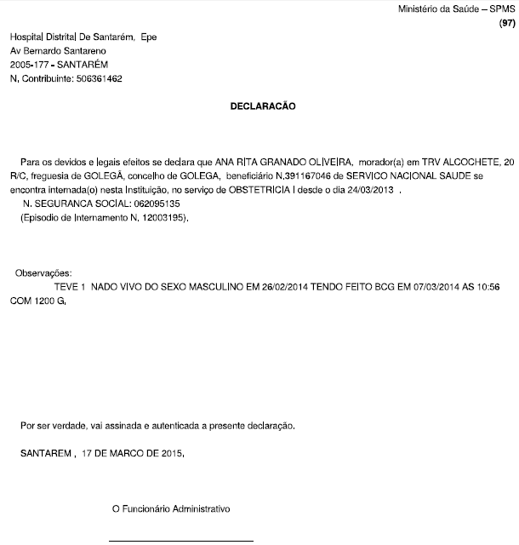
Módulo de Internamento
Declaração de Presença
Internamento
Decorrentes
Para o próprio
Para o acompanhante
© 2023 Todos os direitos reservados à SPMS - Serviços Partilhados do Ministério da Saúde, E.P.E.

Slide 24
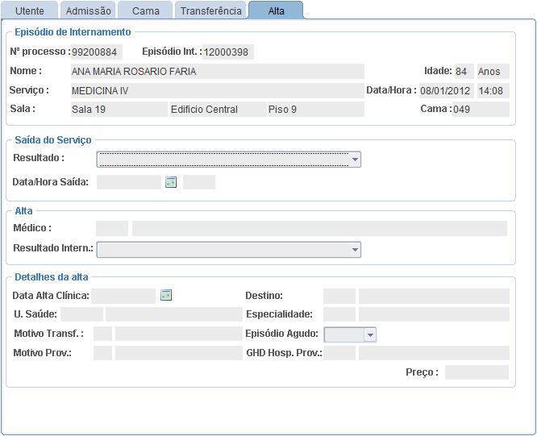
Módulo de Internamento
Alta do Internamento
Com alta clínica
Os campos Alta e Detalhes da Alta surgem automaticamente preenchidos
Apenas necessário preencher os campos Saída do Serviço
Sem alta clínica
Necessário preencher os campos Saída do Serviço, Alta e Detalhes da Alta
© 2023 Todos os direitos reservados à SPMS - Serviços Partilhados do Ministério da Saúde, E.P.E.

Slide 25
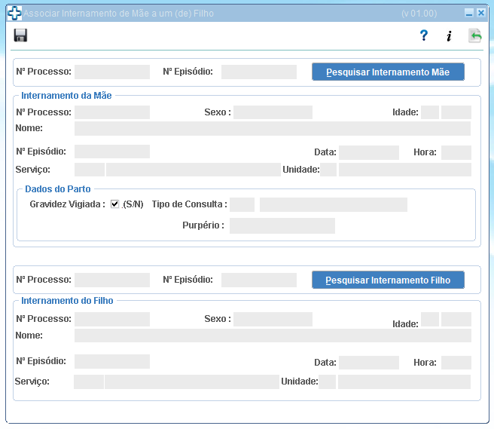
Módulo de Internamento
Associar Internamento de Mãe a um Filho
Efetuar pesquisar do internamento da mãe.
Efetuar pesquisar do internamento do filho.
É efetuado a associação do internamento do filho ao internamento da mãe.
Guardar para concretizar a associação.
© 2023 Todos os direitos reservados à SPMS - Serviços Partilhados do Ministério da Saúde, E.P.E.

Slide 26
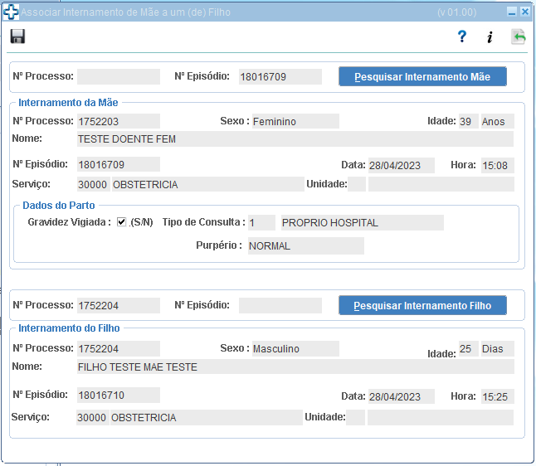
Módulo de Internamento
Associar Internamento de Mãe a um Filho
Efetuar pesquisar do internamento da mãe.
Efetuar pesquisar do internamento do filho.
É efetuado a associação do internamento do filho ao internamento da mãe.
Guardar para concretizar a associação.
© 2023 Todos os direitos reservados à SPMS - Serviços Partilhados do Ministério da Saúde, E.P.E.

Slide 27
Módulo de Internamento
Associar Internamento de Mãe a um Filho
Efetuar pesquisar do internamento da mãe.
Efetuar pesquisar do internamento do filho.
É efetuado a associação do internamento do filho ao internamento da mãe.
Guardar para concretizar a associação.
© 2023 Todos os direitos reservados à SPMS - Serviços Partilhados do Ministério da Saúde, E.P.E.

Slide 28
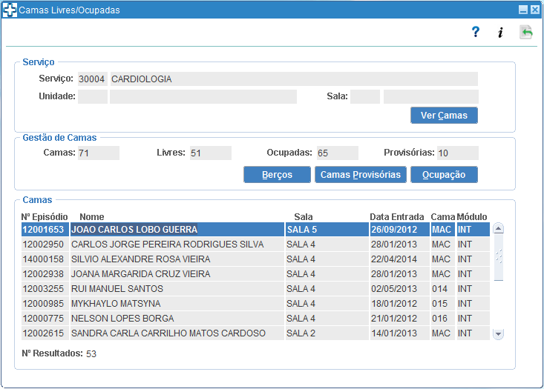
Módulo de Internamento
Camas Livres/Ocupadas
Permite a pesquisa de camas por serviço
Botão Ver Camas permite ver:
Camas totais
Camas livres
Camas ocupadas
Camas provisórias
Botão Camas Provisórias permite ver:
Lista dos utentes que estão em camas provisórias
Botão Berços permite ver:
Lista dos utentes que estão em berços
Botão Ocupação permite ver:
Lista dos utentes e as respetivas camas
© 2023 Todos os direitos reservados à SPMS - Serviços Partilhados do Ministério da Saúde, E.P.E.

Slide 29
Módulo de Internamento
Camas Livres/Ocupadas
Permite a pesquisa de camas por serviço
Botão Ver Camas permite ver:
Camas totais
Camas livres
Camas ocupadas
Camas provisórias
Botão Ocupação permite ver:
Lista dos utentes e as respetivas camas
Botão Camas Provisórias permite ver:
Lista dos utentes que estão em camas provisórias
Botão Berços permite ver:
Lista dos utentes que estão em berços
© 2023 Todos os direitos reservados à SPMS - Serviços Partilhados do Ministério da Saúde, E.P.E.

Slide 30
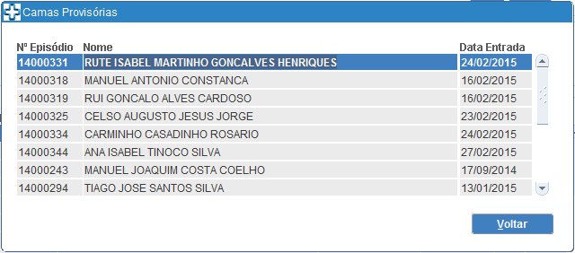
Módulo de Internamento
Camas Livres/Ocupadas
Permite a pesquisa de camas por serviço
Botão Ver Camas permite ver:
Camas totais
Camas livres
Camas ocupadas
Camas provisórias
Botão Ocupação permite ver:
Lista dos utentes e as respetivas camas
Botão Camas Provisórias permite ver:
Lista dos utentes que estão em camas provisórias
Botão Berços permite ver:
Lista dos utentes que estão em berços
© 2023 Todos os direitos reservados à SPMS - Serviços Partilhados do Ministério da Saúde, E.P.E.

Slide 31
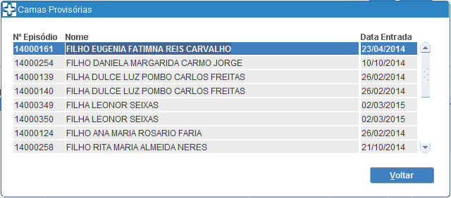
Módulo de Internamento
Camas Livres/Ocupadas
Permite a pesquisa de camas por serviço
Botão Ver Camas permite ver:
Camas totais
Camas livres
Camas ocupadas
Camas provisórias
Botão Ocupação permite ver:
Lista dos utentes e as respetivas camas
Botão Camas Provisórias permite ver:
Lista dos utentes que estão em camas provisórias
Botão Berços permite ver:
Lista dos utentes que estão em berços
© 2023 Todos os direitos reservados à SPMS - Serviços Partilhados do Ministério da Saúde, E.P.E.

Slide 32
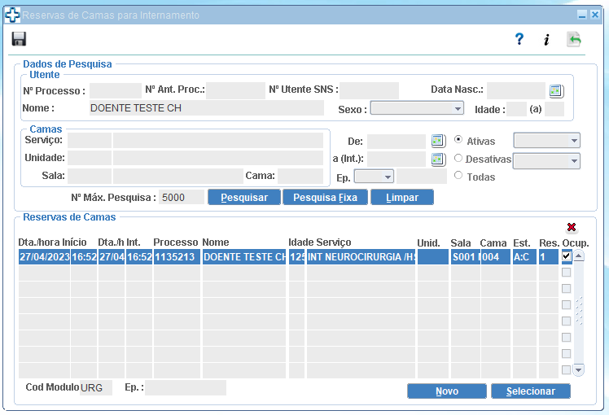
Módulo de Internamento
Reservas de Cama para Internamento
Pesquisar o utente para o qual será feito a reserva.
Lista de camas reservadas para o utente selecionado.
Possibilidade de remover reserva.
É efetuado a reserva da cama para uma futuro internamento.
Nova reserva de cama.
© 2023 Todos os direitos reservados à SPMS - Serviços Partilhados do Ministério da Saúde, E.P.E.

Slide 33
Módulo de Internamento
Reservas de Cama para Internamento
Pesquisar o utente para o qual será feito a reserva.
Lista de camas reservadas para o utente selecionado.
Possibilidade de remover reserva.
É efetuado a reserva da cama para uma futuro internamento.
Nova reserva de cama.
© 2023 Todos os direitos reservados à SPMS - Serviços Partilhados do Ministério da Saúde, E.P.E.

Slide 34
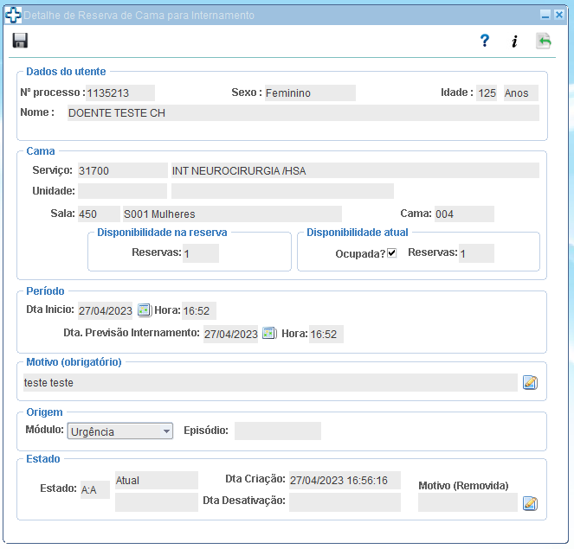
Módulo de Internamento
Reservas de Cama para Internamento
Pesquisar o utente para o qual será feito a reserva.
Lista de camas reservadas para o utente selecionado.
Possibilidade de remover reserva.
É efetuado a reserva da cama para uma futuro internamento.
Nova reserva de cama.
Nota: A ocupação de uma cama por um utente no internamento está condicionada por um parâmetro de sistema que permite ou não internar um utente numa cama reservada para outro utente.
© 2023 Todos os direitos reservados à SPMS - Serviços Partilhados do Ministério da Saúde, E.P.E.

Slide 35
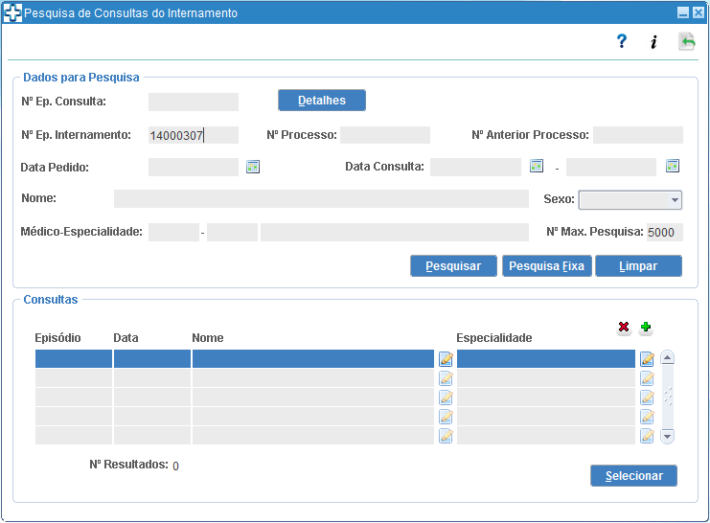
Módulo de Internamento
Consultas de Internamento
Consultas Internamento
Preencher nº de episódio de internamento
Adicionar consulta
Preencher os dados da consulta
Guardar alterações
© 2023 Todos os direitos reservados à SPMS - Serviços Partilhados do Ministério da Saúde, E.P.E.

Slide 36
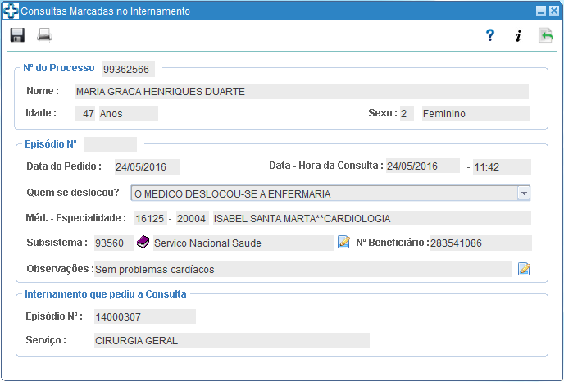
Módulo de Internamento
Consultas de Internamento
Consultas Internamento
Preencher nº de episódio de internamento
Adicionar consulta
Preencher os dados da consulta
Guardar alterações
© 2023 Todos os direitos reservados à SPMS - Serviços Partilhados do Ministério da Saúde, E.P.E.

Slide 37
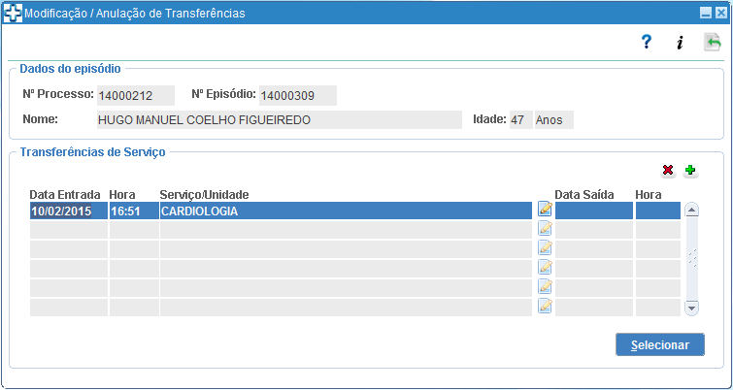
Módulo de Internamento
Anular Admissão/Transferência
Ecrã Internamento
Identificar utente
Decorrentes
Administrativa
Correções/Anulações
Transferências
Caso o utente tenha tido transferências entre serviços devem anular-se primeiro as transferências e por fim o registo mais antigo, que corresponde à admissão ao internamento
© 2023 Todos os direitos reservados à SPMS - Serviços Partilhados do Ministério da Saúde, E.P.E.

Slide 38
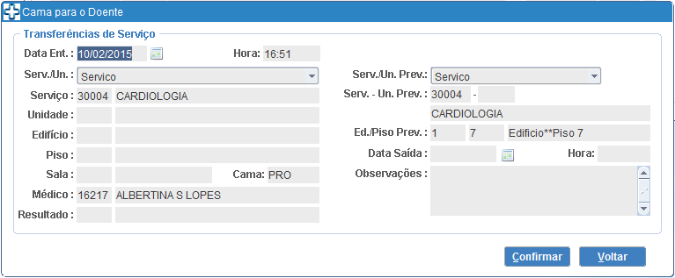
Módulo de Internamento
Anular Admissão/Transferência
Ecrã Internamento
Identificar utente
Decorrentes
Administrativa
Correções/Anulações
Transferências
Caso o utente tenha tido transferências entre serviços devem anular-se primeiro as transferências e por fim o registo mais antigo, que corresponde à admissão ao internamento
© 2023 Todos os direitos reservados à SPMS - Serviços Partilhados do Ministério da Saúde, E.P.E.

Slide 39
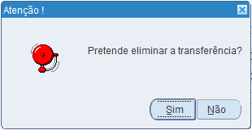
Módulo de Internamento
Anular Admissão/Transferência
Ecrã Internamento
Identificar utente
Decorrentes
Administrativa
Correções/Anulações
Transferências
Caso o utente tenha tido transferências entre serviços devem anular-se primeiro as transferências e por fim o registo mais antigo, que corresponde à admissão ao internamento
© 2023 Todos os direitos reservados à SPMS - Serviços Partilhados do Ministério da Saúde, E.P.E.

Slide 40
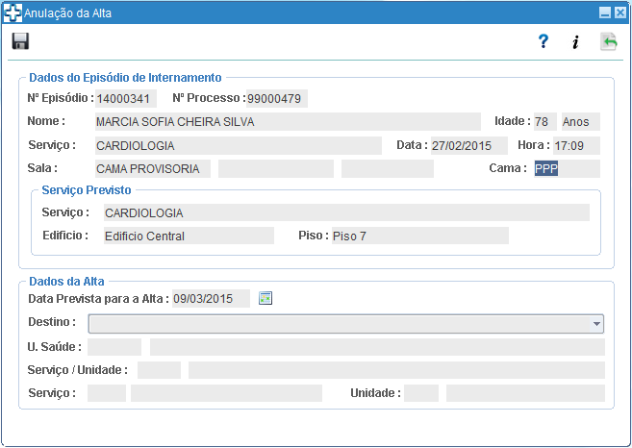
Módulo de Internamento
Anular Alta
Ecrã Internamento
Identificar utente
Decorrentes
Administrativa
Correções/Anulações
Alta
Não é possível eliminar altas de internamentos que já tinham sido faturados ou que tenham GDH associado
© 2023 Todos os direitos reservados à SPMS - Serviços Partilhados do Ministério da Saúde, E.P.E.

Slide 41
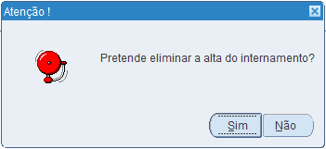
Módulo de Internamento
Anular Alta
Ecrã Internamento
Identificar utente
Decorrentes
Administrativa
Correções/Anulações
Alta
Não é possível eliminar altas de internamentos que já tinham sido faturados ou que tenham GDH associado
© 2023 Todos os direitos reservados à SPMS - Serviços Partilhados do Ministério da Saúde, E.P.E.

Slide 42
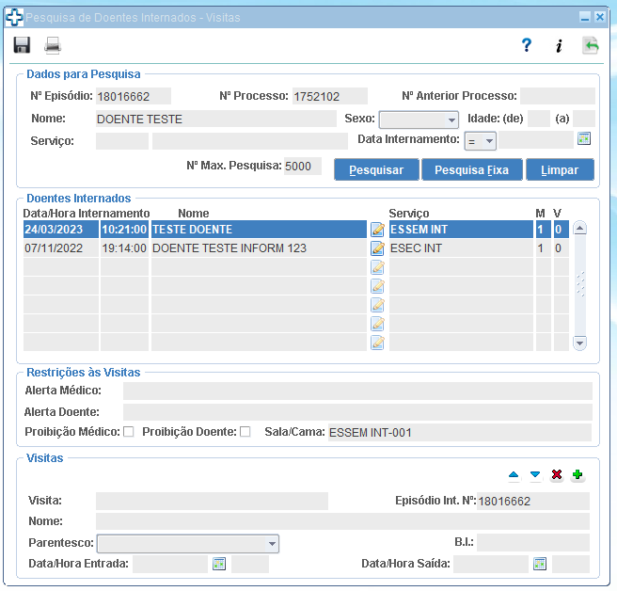
Módulo de Internamento
Visitas
Pesquisar o utente.
Poderá existir restrições às visitas
É efetuado o registo das visitas de um utente.
Registar dados da visita e guardar.
© 2023 Todos os direitos reservados à SPMS - Serviços Partilhados do Ministério da Saúde, E.P.E.

Slide 43
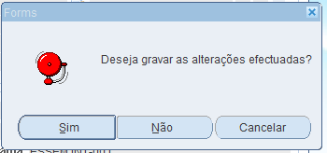
Módulo de Internamento
Visitas
Pesquisar o utente.
Poderá existir restrições às visitas
É efetuado o registo das visitas de um utente.
Registar dados da visita e guardar.
© 2023 Todos os direitos reservados à SPMS - Serviços Partilhados do Ministério da Saúde, E.P.E.

Slide 44
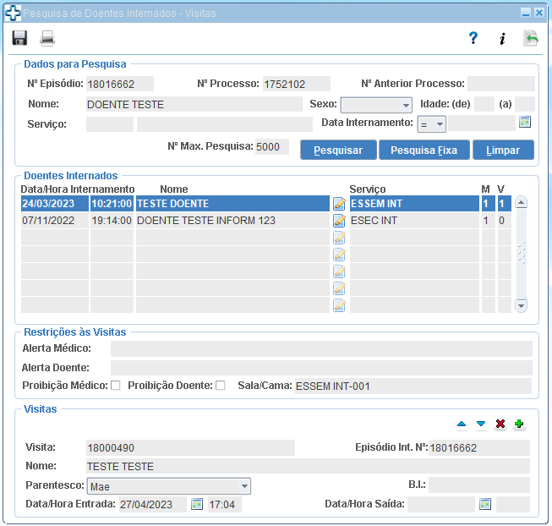
Módulo de Internamento
Visitas
Pesquisar o utente.
Poderá existir restrições às visitas
É efetuado o registo das visitas de um utente.
Registar dados da visita e guardar.
Eliminar registo de visita
Novo registo de visita
© 2023 Todos os direitos reservados à SPMS - Serviços Partilhados do Ministério da Saúde, E.P.E.

Slide 45
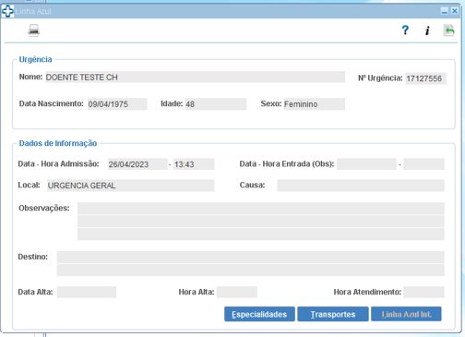
Módulo de Internamento
Linha Azul – Internamento
Permite identificar a localização do utente dentro da instituição.
© 2023 Todos os direitos reservados à SPMS - Serviços Partilhados do Ministério da Saúde, E.P.E.

Slide 46
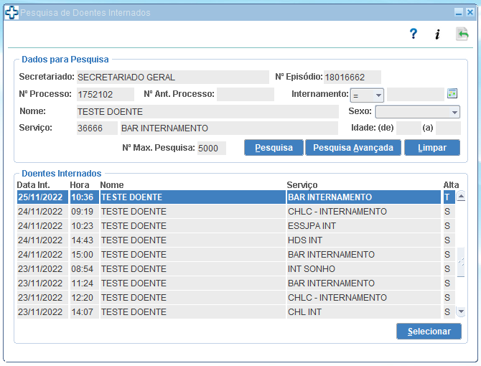
Módulo de Internamento
Junção de Internamento
Pesquisar
utente
Pesquisar 1º episódio – a Remover
Pesquisar 2º Episódio – a Manter
© 2023 Todos os direitos reservados à SPMS - Serviços Partilhados do Ministério da Saúde, E.P.E.

Slide 47
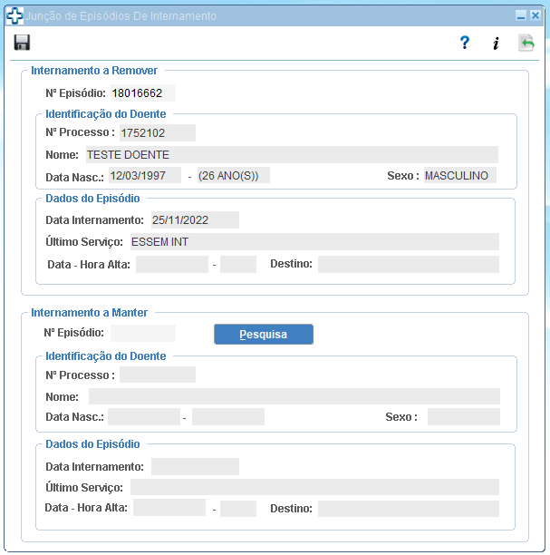
Módulo de Internamento
Junção de Internamento
Pesquisar
utente
Pesquisar 1º episódio – a Remover
Pesquisar 2º Episódio – a Manter
© 2023 Todos os direitos reservados à SPMS - Serviços Partilhados do Ministério da Saúde, E.P.E.

Slide 48
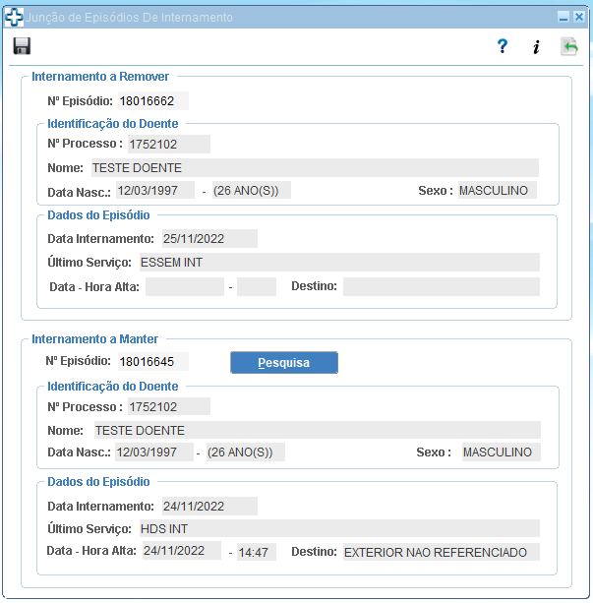
Módulo de Internamento
Junção de Internamento
Pesquisar
utente
Pesquisar 1º episódio – a Remover
Pesquisar 2º Episódio – a Manter
© 2023 Todos os direitos reservados à SPMS - Serviços Partilhados do Ministério da Saúde, E.P.E.

Slide 49
Questões?
© 2023 Todos os direitos reservados à SPMS - Serviços Partilhados do Ministério da Saúde, E.P.E.

Slide 50
Obrigado
© 2023 Todos os direitos reservados à SPMS - Serviços Partilhados do Ministério da Saúde, E.P.E.

